Slide 1

আজকের পাঠে সবাইকে স্বাগতম

Slide 2



পরিচিতি
তাহমিনা আক্তার
প্রধান শিক্ষক
উচাইল হোসেনপুর সপ্রাবি
কুলাউড়া।,মৌলভীবাজার
শ্রেণিঃ১ম
বিষয়ঃপ্রাঃগণিত
অধায়ঃ৭
পাঠঃযোগ(সংখ্যা ১১-২০)
পৃষ্ঠাঃ৫৮

Slide 3

শিখনফল
২.১.৩ বিভিন্ন বস্তুর সাহায্যে যোগ করে প্রতীকের মাধ্যমে প্রকাশ করতে পারবে।
২.১.৬ এক অংকের দুইটি সংখ্যা যোগ করতে পারবে।
২.১.৯ দৈনন্দিন জীবনে যোগ সংক্রান্ত বিভিন্ন সমস্যা আগ্রহ ও কৌতুহলের সঙ্গে সমাধান করতে পা্রবে।

Slide 4

আমাদের আজকের পাঠ
যোগ(১১-২০)

Slide 5


পুর্বজ্ঞান যাচাই
গতক্লাস গুলোতে আমরা যোগ সম্পর্কে কী কী শিখেছিলাম তোমাদের কী মনে আছে?
জী,যোগ মানে একত্র করা,বৃদ্ধি পাও্য়া,কেউ কিছু দেওয়া ইত্যাদি।

Slide 6
তাহলে নিচের যোগ অংকগুলো তোমরা খাতায় লিখে সমাধান কর।
দাগ টেনে অথবা গোল চিহ্ন দিয়ে
১) ৪+৩=
৭
২) ৭+৩=
১০
৭
১০

Slide 7
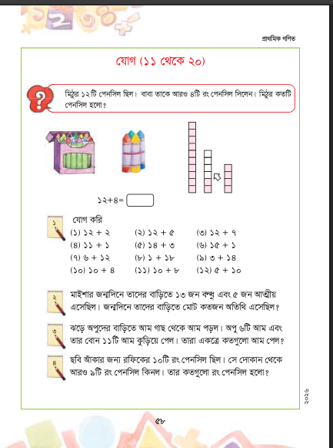
তোমাদের পাঠ্যবইয়ের ৫৮ পৃষ্ঠা বের কর ও ছবিটি মনোযোগ সহকারে দেখ।

Slide 8
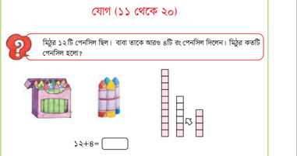
এখানে প্যাকেটের ভিতরে ভিতরে কয়টি পেন্সিল আছে?
প্যাকেট ছাড়া কয়টি পেনসিল আছে কয়টি পেন্সিল আছে?
প্যাকেট করা এবং প্যাকেট ছাড়া পেন্সিল মিলে একত্রে কয়টি পেন্সিল হবে?

Slide 9
পেনসিলের সংখ্যা গাণিতিক ভাবে লিখে হিসেব করলে কী হবে?
১২+৪=১৬

Slide 10
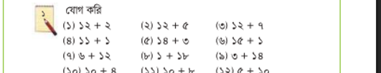
৫৮ পৃষ্ঠার যোগ করি হিসেব গুলো তোমরা নিজেরা কর
নিজে কর

Slide 11
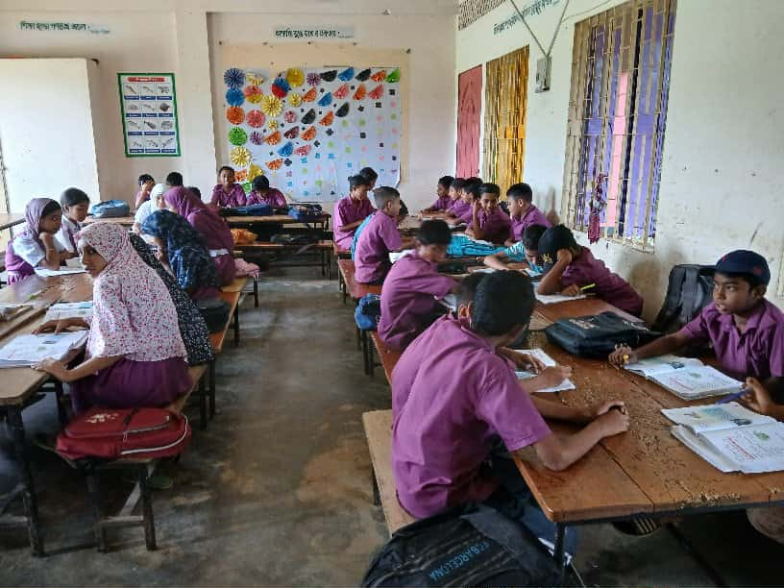
যোগ করি
১) ১২+২=১৪
১২+৫=১৭
১২+৭=১৯
৪) ১১+১=১২
৫)১৪+৩=১৭
৬)১৫+১=১৬

Slide 12
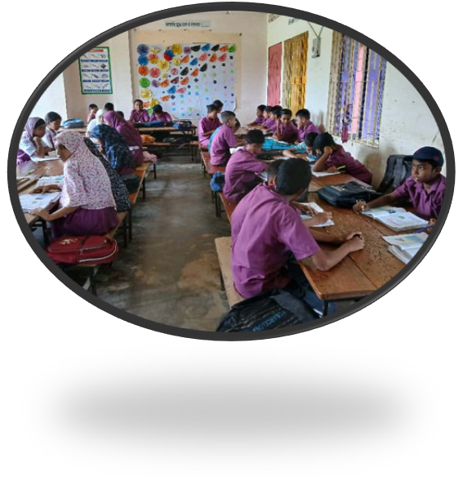
নিজে কর এবং তোমার পাশেরজনের সাথে মিলাও
৭) ৬+১২=১৮
8) ১+১৮=১৯
৯)৩+১৪=১৭
১০) ১০+৪=১৪
১১) ১০+৮=১৮
১২) ৫+১০=১৫

Slide 13
দলীয় কাজ
পাঠ্যবইয়ের ৫৮ পৃষ্ঠার ২ নং সমস্যাটি মনোযোগ সহকারে পড় এবং দলে আলোচনা করে সমাধান কর।
মাইশার জন্মদিনে কতজন বন্ধু এসেছি?
কতজন আরনীয় এসেছিল?
তার জন্মদিনে মোট কতজন অতিথি এসেছি?
মোট অতিথি বের করার জন্য কী করতে হবে?

Slide 14
এসো সমাধান করি
মাইশার জন্মদিনে বন্ধু এসেছিল ১৩ জন
আত্নীয় এসেছিল ৫ জন
তাহলে মোট কত জন অতিথি এসছিল?
১৮
১৩+৫=

Slide 15
৫৮ পৃষ্ঠার ৩ ও ৪ নং সমস্যা দলে আলোচনা করে সমাধান কর।
৩ নং সমাধানঃ
অপু ৬ টি আম পেল
তার বোন ১১ টি আম কুড়িয়ে পেল।
তারা একত্রে আম পেল
৬+১১=১৭

Slide 16
৪ নং সমাধানঃ
রাকিবের রঙ পেন্সিল ছিল ১০ টি
সে দোকান থেকে কিনল আরও ৯ টি
মোট রঙ পেন্সিল হলো -
১০+৯=
১৯ টি রঙ পেনসিল

Slide 17
মুল্যায়ন
সাথী তাদের বাগানের আম গাছ থেকে ১৩ টি এবং অপর একটি গাছ থেকে ৬ টি পাকা আম পারল।সে মোট কতটি আম পারল?
সমাধানঃ১৩+৬=১৯
রেজা বাজার থে কে ১২ টাকা দিয়ে একটি পেন্সিল ৭ টাকা দিয়ে একটি ইরেজার কিনল।তার মোট কতটাকা খরচ হলো?
সমাধানঃ১২+৭=১৯

Slide 18
বাড়ির কাজ
তোমার কাছে ৮ টি বেলুন আছে।তোমার ভাই তোমাকে আরও ৪ টি বেলুন দিল,তোমার কাছে এখম মোট কয়টি বেলুন হলো?

Slide 19

ধন্যবাদ সবাইকে

